Slide 1

TRUNG TÂM PHỤC VỤ HÀNH CHÍNH CÔNG XÃ AN VIỄN
SỔ TAY LỖI THƯỜNG GẶP
CÁC THỦ TỤC HÀNH CHÍNH
CÁCH KHẮC PHỤC
Biên soạn: Lưu Thị Bích Huyền
Liên hệ: 0933736133

Slide 2
BIÊN SOẠN: Lưu Thị Bích Huyền
Chuyên viên Trung tâm phục vụ hành chính công xã An Viễn
Giới thiệu tiện ích của sổ tay
Sổ tay tổng hợp các lỗi phổ biến khiến hồ sơ thủ tục hành chính bị trả lại trong quá trình tiếp nhận và giải quyết. Nội dung được trình bày rõ ràng, dễ tra cứu, bám sát thực tế tại Trung tâm phục vụ hành chính công
1. Đối với người dân, tổ chức:
Giúp nhận biết trước các lỗi thường gặp như: thiếu giấy tờ, sai thông tin, chưa đúng mẫu biểu…
Hạn chế việc đi lại nhiều lần do hồ sơ bị trả.
Tăng khả năng chuẩn bị hồ sơ đúng ngay từ lần nộp đầu tiên.
2. Đối với cán bộ, công chức:
Là tài liệu tham khảo nhanh trong quá trình tiếp nhận, kiểm tra hồ sơ.
Thống nhất cách hướng dẫn, hạn chế tình trạng hướng dẫn không đồng bộ.
Nâng cao chất lượng phục vụ, giảm tỷ lệ hồ sơ bị trả.

Slide 3
Giới thiệu tiện ích của sổ tay (tt)
3. Đối với cơ quan hành chính:
Góp phần cải cách thủ tục hành chính, nâng cao sự hài lòng của người dân.
Giảm áp lực xử lý hồ sơ sai sót, tiết kiệm thời gian và nguồn lực.
Tăng tính minh bạch, công khai trong giải quyết thủ tục hành chính.
4. Tính tiện ích nổi bật:
Ngắn gọn, dễ hiểu, dễ áp dụng.
Có thể in thành sổ tay hoặc tích hợp dạng file điện tử, mã QR để tra cứu nhanh.
Cập nhật linh hoạt theo quy định mới.

Slide 4
1. Lĩnh vực hộ tịch
1.1. các lỗi thường gặp khiến hồ sơ đăng ký khai sinh liên thông (khai sinh – thường trú – BHYT) bị trả lại
1.1.1. Lỗi về giấy tờ hồ sơ
Thiếu Giấy chứng sinh (hoặc giấy tờ thay thế hợp lệ).
Giấy chứng sinh bị rách, mờ, thông tin không rõ ràng.
Không nộp kèm CMND/CCCD của cha/mẹ để đối chiếu.
Thiếu Thông tin chủ hộ khi làm thủ tục liên thông đăng ký thường trú cho trẻ
Thiếu giấy tờ chứng minh quan hệ hôn nhân (trường hợp cần xác định cha, mẹ)

Slide 5
1.1. các lỗi thường gặp khiến hồ sơ đăng ký khai sinh liên thông (khai sinh – thường trú – BHYT) bị trả lại
Công dân đã đăng ký kết hôn nhưng chưa thực hiện liên hệ công an nơi đăng ký thường trú để cập
nhật thông tin về tình trạng hôn nhân trên cơ sở dữ liệu dân cư quốc gia.
Hướng dẫn công dân kiểm tra tình trạng hôn nhân trên Vneid đơn giản.
Quy trình như sau: Mở ứng Dụng VNEID trên điện thoại => đăng nhập=> chọn Thẻ căn cước/CCCD => chọn Căn cước điện tử => chọn Thông tin gia đình, người đại diện hợp pháp, người được đại diện và kiểm tra thông tin vợ/chồng.

Slide 6
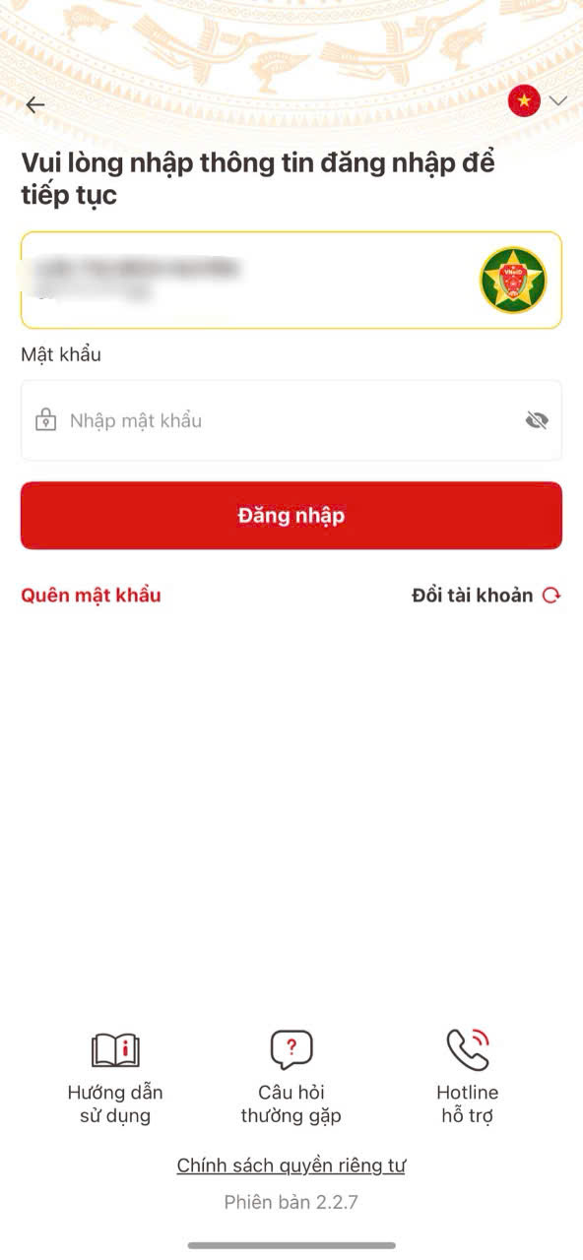
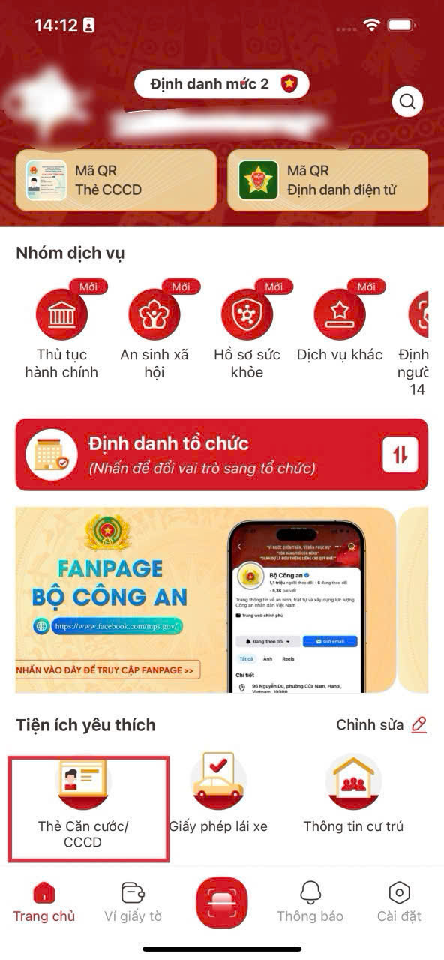
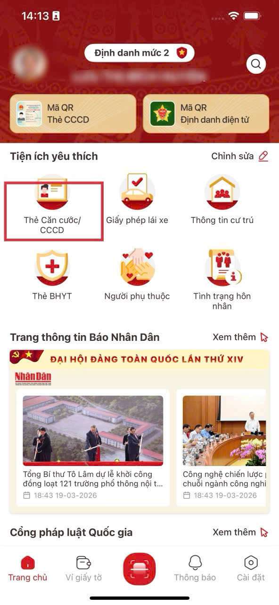
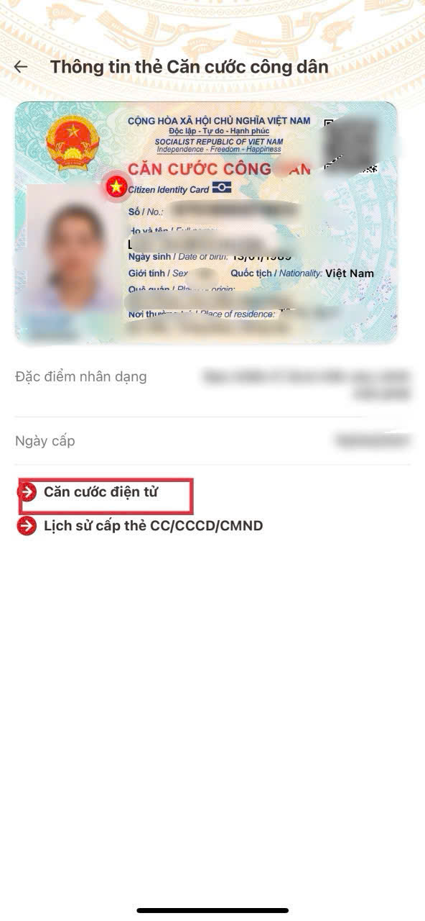
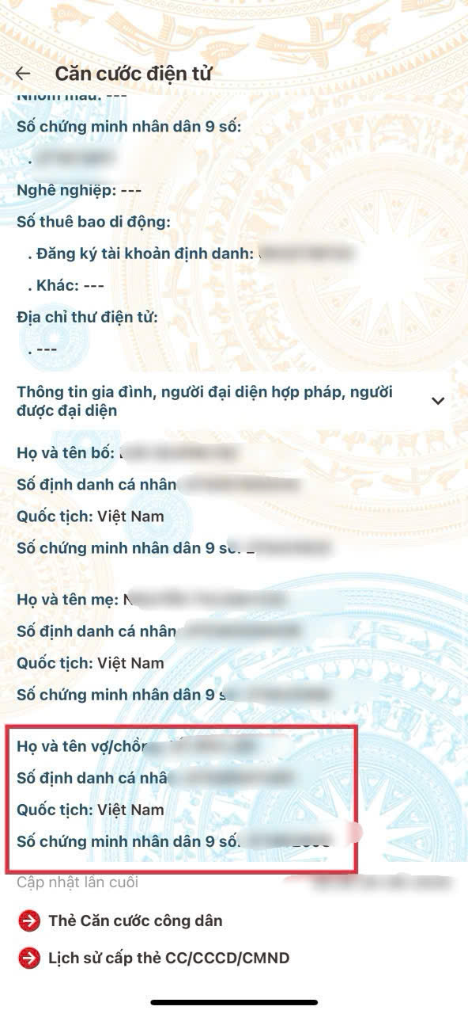
Hình ảnh tra cứu thông tin vợ chồng minh họa

Slide 7
1.1. các lỗi thường gặp khiến hồ sơ đăng ký khai sinh liên thông (khai sinh – thường trú – BHYT) bị trả lại (tt)
1.1.2 Lỗi sai thông tin khai báo
Ghi sai họ, tên, ngày tháng năm sinh của cha/mẹ so với giấy tờ tùy thân.
Sai thông tin nơi sinh, quê quán của trẻ.
Ví dụ: Quê quán của con là quê quán của cha, trường hợp có thỏa thuận quê quán giữa cha mẹ, hoặc theo phong tục tập quán, nhiều công dân đang hiểu sai khái niệm và điền thông tin nơi đang thường trú là quê quán của con nên khai sai thông tin quê quán và dẫn đến không tiếp nhận thực hiện hồ sơ khai sinh cho con.
Hiện tại các địa danh sau sáp nhập đã thay đổi, nếu công dân đã cập nhật định danh mức độ 2 thì sẽ kiểm tra được phần thông tin quê quán mới tại mục Căn cước/Căn cước công dân điện tử, thuận tiện trong việc tra cứu quê quán mới nhanh chóng trong việc xác định quê quán đúng của con, công dân vui lòng liên hệ công an nơi đăng ký cư trú để được hỗ trợ cài định danh mức 2 để đảm bảo quyền và nghĩa vụ công dân của mình)
Không thống nhất thông tin giữa giấy chứng sinh và tờ khai.
Viết tắt, viết không dấu hoặc ghi không đầy đủ thông tin theo quy định.

Slide 8
1.1. các lỗi thường gặp khiến hồ sơ đăng ký khai sinh liên thông (khai sinh – thường trú – BHYT) bị trả lại (tt)
1.1.3. Lỗi về biểu mẫu, tờ khai
Sử dụng mẫu tờ khai cũ hoặc không đúng quy định.
Ví dụ: Biểu mẫu đúng tờ khai đăng ký khai sinh là theo thông tư 04/2024/TT-BTP của Bộ tư pháp, biểu mẫu thường trú; Mẫu CT01 Mẫu Tờ khai thay đổi thông tin cư trú theo Thông tư 53/2025/TT-BCA áp dụng từ ngày 01/07/2025
Điền thiếu các mục bắt buộc trong tờ khai.
Ví dụ: Nơi đăng ký khai sinh: Bệnh viện A, phường B, tỉnh C (công dân không điền thông tin chi tiết là Bệnh viện A…)
Không ký tên hoặc ký không đúng người có trách nhiệm khai sinh.
Ví dụ: Biểu mẫu nộp qua bưu điện hoặc trực tiếp nhưng không ký và ghi rõ họ và tên vào các biểu mẫu, hoặc là thông tin người đi khai là cha nhưng ký tên mẹ bé hoặc chủ hộ…
Tờ khai bị tẩy xóa, chỉnh sửa không hợp lệ.

Slide 9
1.1. các lỗi thường gặp khiến hồ sơ đăng ký khai sinh liên thông (khai sinh – thường trú – BHYT) bị trả lại (tt)
1.1.4. Lỗi trong đăng ký liên thông
Không đăng ký đầy đủ nội dung liên thông (chỉ khai sinh nhưng không tích chọn thường trú/BHYT).
Sai địa chỉ đăng ký thường trú của trẻ.
Không đủ điều kiện đăng ký thường trú (ví dụ: chưa có xác nhận cư trú hợp lệ).
Sai thông tin để cấp thẻ BHYT (như nơi đăng ký khám chữa bệnh ban đầu).

Slide 10
1.1. Các lỗi thường gặp khiến hồ sơ đăng ký khai sinh liên thông (khai sinh – thường trú – BHYT) bị trả lại (tt)
1.1.5. Lỗi về thời hạn, thẩm quyền
Nộp hồ sơ không đúng thẩm quyền UBND cấp xã (công dân không thực hiện nghĩa vụ đăng ký cư trú như khai báo nơi ở hiện tại, đăng ký tạm trú nhưng nộp hồ sơ đăng ký khai sinh tại bất cứ địa phương nào đi qua mà không cung cấp được thông tin cá nhân…)
Trường hợp đặc biệt (con ngoài giá thú, yếu tố nước ngoài, con sinh ra trong thời gian còn hôn nhân hiệu lực với người khác mà chưa có quyết định, bản án của tòa án…) nhưng hồ sơ chưa đầy đủ theo quy định.

Slide 11
1.1. Các lỗi thường gặp khiến hồ sơ đăng ký khai sinh liên thông (khai sinh – thường trú – BHYT) bị trả lại (tt)
1.1.6. Lỗi khác
Người đi đăng ký không phải cha/mẹ nhưng không có giấy ủy quyền hợp lệ.
Giải thích các trường hợp phát sinh sau:
- Không cần giấy ủy quyền (nhưng cần văn bản/thông báo đồng ý): Theo Điều 15 Luật Hộ tịch 2014, nếu cha mẹ không thể đi, ông, bà hoặc người thân thích khác có thể đi thay. Nếu là người thân thích (ông, bà, anh, chị, em ruột), văn bản ủy quyền không cần chứng thực, chỉ cần thống nhất nội dung.
- Cần giấy ủy quyền (có chứng thực): Nếu ủy quyền cho người ngoài gia đình hoặc cơ quan/tổ chức, văn bản ủy quyền phải được lập thành văn bản và chứng thực tại cơ quan có thẩm quyền theo Khoản 1 Điều 2 Thông tư 04/2020/TT-BTP.
- Trường hợp đặc biệt (Cha mẹ mất/mất năng lực): Nếu cha mẹ qua đời hoặc mất năng lực hành vi dân sự, ông bà cần cung cấp giấy chứng tử/giấy xác nhận của bệnh viện thay cho giấy ủy quyền.
Hồ sơ nộp online nhưng file scan mờ, thiếu trang, không đúng định dạng.
Không cung cấp số điện thoại hoặc thông tin liên hệ để nhận kết quả.

Slide 12
1.2. Các lỗi thường gặp thủ tục Cấp bản sao giấy khai sinh, Trích lục hộ tịch (trích lục khai tử, kết hôn…)
1. Sai thông tin cơ bản
Ghi sai họ tên, ngày tháng năm sinh, số CCCD
Nhầm thông tin giữa các giấy tờ
+ Khắc phục:
Đối chiếu kỹ với giấy tờ gốc (CCCD, sổ hộ tịch, giấy khai sinh cũ…)
2. Không xác định đúng loại trích lục cần xin
Nhầm giữa: trích lục khai sinh, kết hôn, khai tử
Khắc phục:
Xác định rõ nhu cầu: cấp bản sao tích lục hộ tịch là bản sao giấy khai sinh hay trích lục khai tử, kết hôn… để nộp đúng thủ tục

Slide 13
1.2. Các lỗi thường gặp thủ tục cấp bản sao giấy khai sinh, trích lục hộ tịch (trích lục khai tử, kết hôn…) tiếp theo
3. Thiếu giấy tờ kèm theo
Không nộp CCCD hoặc giấy tờ chứng minh quan hệ
Không có tờ khai hộ tịch đính kèm
Thiếu giấy ủy quyền (nếu đi làm thay)
Khắc phục:
Chuẩn bị đầy đủ:
CCCD người yêu cầu
Giấy tờ chứng minh quan hệ (nếu không phải chính chủ)
Văn bản ủy quyền hợp lệ

Slide 14
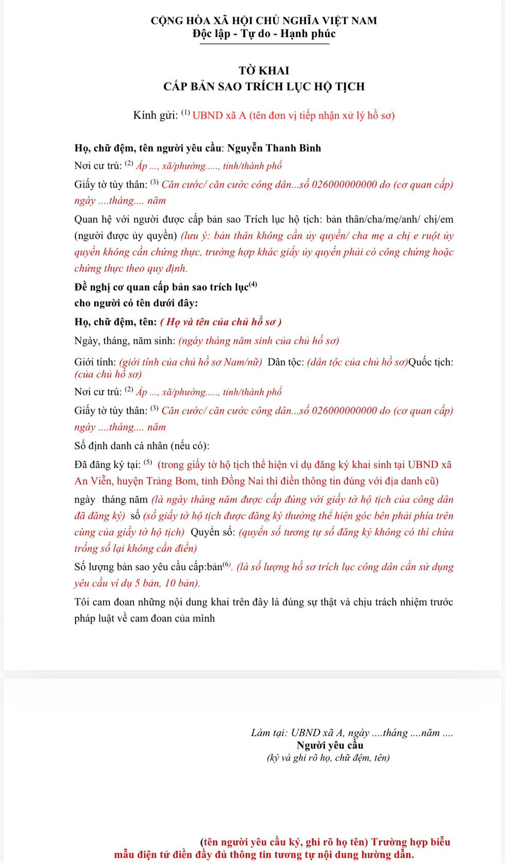
1.2. Các lỗi thường gặp thủ tục cấp bản sao giấy khai sinh, trích lục hộ tịch (trích lục khai tử, kết hôn…) tiếp theo

